Slide 1
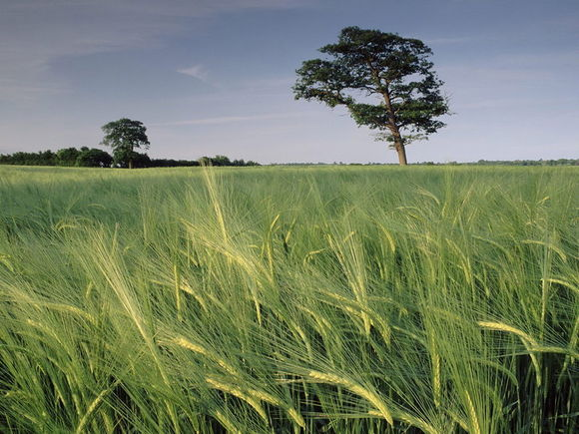
A száraz kontinentális terület

Slide 2
Elhelyezkedése
A valódi mérsékelt övön belül
Kontinensek belső területein
Európa (Ukrajna, Románia, Oroszo.)
Ázsia (Kína, Mongólia, Kazahsztán, Oroszo.)
Észak-Amerika (USA, Kanada)
Bizonyos részein!

Slide 4
Éghajlata
4 évszak (tavasz, nyár, ősz, tél)
Hideg tél: -10°C - 0°C között
Meleg nyár: +20°C feletti hőmérséklet
Évi középhőmérséklet: 0°C- 15°C között
Évi hőingás nagy: 25-45°C
Nyugatias szelek uralják
Kevés csapadék: 250- 450 mm évente, eloszlása egyenetlen
Alacsony relatív páratartalom

Slide 5
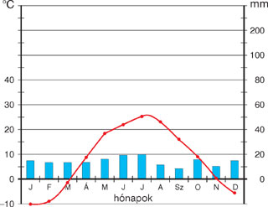
Diagram
Nagy hőingás
Kevés csapadék, egyenetlen csapadék eloszlás

Slide 6
Vízjárás, folyók
A folyók vízjárása erőteljesen ingadozó
Télen befagynak a folyók
Tavasszal, kora nyáron emelkedik a folyók vízszintje

Slide 7
Felszínformálás
A legjelentősebb felszínformáló az aprózódás és a szél felszínformáló ereje
Csekély, nagyon kis mértékű mállás
Folyóvíz és záporok eróziója is részt vehet a felszínformálásban

Slide 8
Talajtípus
Magasfüvű puszták talaja:
Feketeföld ( más néven Csernozjom)
Kiváló termőképességű, humuszban igen gazdag, a terület mezőgazdaságában fontos szerepet játszik
Rövidfüvű puszták talaja:
Gesztenye-barna talaj (más néven Kastanozem)
Száraz sztyeppek alacsony humusztartalmú, bázisos talaja

Slide 9
Növényzete
Természetes növénytakarója a füves puszta
Főként pázsitfüvekből álló növénytársulás
Különböző elnevezései:
Sztyepp (Eurázsiában)
Pampa (D- Amerikában)
Préri (É- Amerikában)
A Föld legjelentősebb búzatermő vidéke.

Slide 10
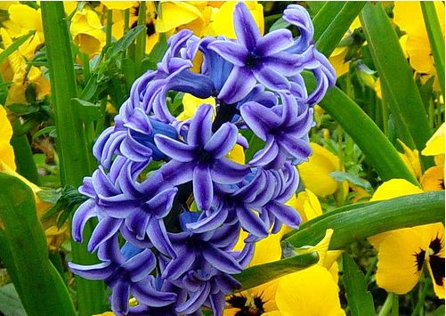
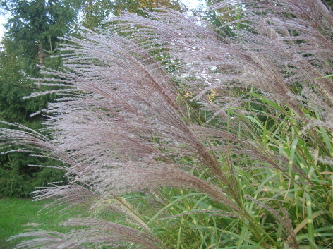
Eurázsia csapadékosabb területein: magas füvű sztyepp, fajokban gazdag, hagymás és gumós növények (tulipán, jácint)
Eurázsia szárazabb területein: törpe füvű sztyep, árvalányhaj
É- Amerikában keleten: magas füvű préri
É- Amerikában nyugaton: törpe füvű préri

Slide 11
Állatvilág
Az állatvilág nagy részét patások és rágcsálók alkotják
Jellemző állatok: Sztyeppei pocok, szürke hörcsög, háromujjú ugróegér (Ukrajna) ; mongol futóegér (Mongólia) ; óriás-panda, aranyszőrű majom (Kína); sündisznó, egér, pocok (Románia) ; őz, antilop, farkas, róka, sakál (Kazahsztán) ; vaddisznó, ürge, hörcsög, mormota, túzok! :D (Oroszország) ; pézsmapocok, mosómaci, vidra, prérifarkas, (Kanada)

Slide 12
Gazdaság
Gabonatermesztés (a Föld egyik legjelentősebb búzatermő tája)
Állattenyésztés (sertés és szarvasmarha)
Cukorrépa, burgonya termesztés

Slide 13
Szélsőségesen száraz terület

Slide 14
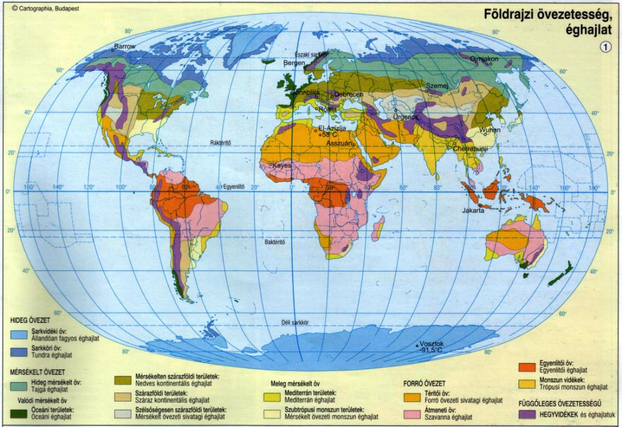
Elhelyezkedése
Kontinensek belsejében
Hegységekkel körülfogott medencékben

Slide 15
Éghajlata
4 évszak, de az átmeneti évszakok (tavasz, ősz) rövidebbek
Kemény, hideg tél
Forró nyár
Évi középhőmérséklet: 0° C - 10°C között
Évi hőingás nagy: 40-50° C
Nagy napi hőingás
Kevés csapadék: <200 mm évente

Slide 16
Vízjárás
Időszakos vízfolyások
Hatalmas lefolyástalan területek
Lefolyástalan sós tavak

Slide 17
Sivatagok, félsivatagos területek
Góbi sivatag
Kara-kum sivatag
Takla-Makán
Turáni alföld

Slide 18
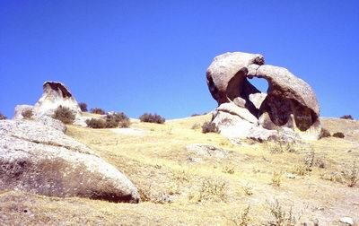
Felszínformálás
Aprózódás a nagy napi és évi hőingás miatt (fagy okozta aprózódás)
A kőzettörmeléket a szél szállítja tovább
szikla, kavics, homoksivatagok
Talaja
Sivatagi váztalaj
Homok talaj

Slide 19
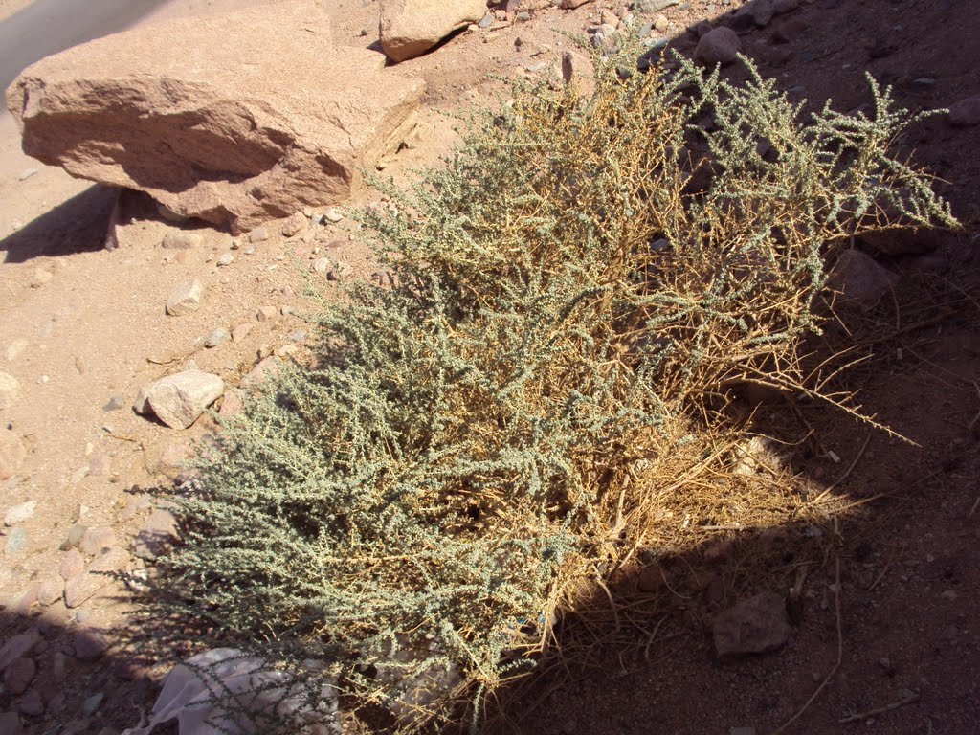
Növényzet
Nincsen összefüggő növénytakaró a szárazság miatt
Szárazságtűrő fajok találhatóak meg pl: kaktuszok, tamariszkuszok

Slide 20
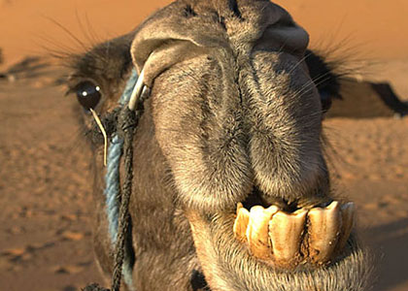
Állatvilág
Igénytelenebb állatok: Juh, kecske, teve
Sivatagi kenguruegér, hüllők, rágcsálók, sivatagi vakond fajok

Slide 21
Gazdaság
Öntözés:
Gyapot, rizs termesztése
Juhtenyésztés
Nomád állattartás
Öntözéses oáziskultúra

